Slide 1



Parashat Bereshit 3
Creación – Ciencia – Tradición Rabínica
Por: Eliyahu BaYonah
Director Shalom Haverim Org
New York

Slide 2
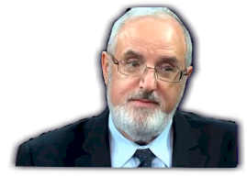
Parashat Semanal
פרשת שבוע
Torá y Ciencia:
Comenta el Rabino Marc Angel, “Ya que un solo Dios creó tanto la Torá y la ciencia, es axiomático que la Torá y la ciencia nunca pueden estar en conflicto fundamental.
La Torá y la ciencia son manifestaciones de un solo Dios, el Autor de la verdad. Si la Torá y la ciencia parecen estar en desacuerdo sobre ciertos puntos, entonces, o bien no hemos entendido Torá correctamente o que no hemos hecho nuestra ciencia correctamente.
Rabí Marc Angel

Slide 3

Parashat Semanal
פרשת שבוע
El conocimiento científico ha progresado enormemente desde los tiempos antiguos.
Cada generación ha contribuido al conocimiento acumulado de la humanidad, y este proceso continúa en nuestra generación; y continuará en las generaciones futuras.
Con el advenimiento de las nuevas herramientas de investigación, los científicos han sido capaces de ampliar el horizonte de los conocimientos científicos.

Slide 4
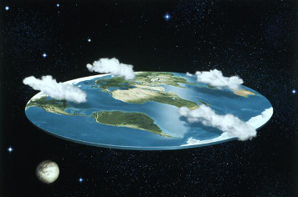
Parashat Semanal
פרשת שבוע
Si los sabios antiguos o medievales creían que la tierra era plana, que la Tierra es el centro del universo, o que el sol orbita alrededor de la tierra, esto difícilmente puede ser sorprendente, ya que eso es lo que su nivel de conocimiento científico percibía en aquellos tiempos.
Tampoco pueden ser criticados por no saber las cosas que fueron descubiertas o teorizaron mucho después de su muerte.

Slide 5
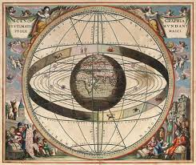
Parashat Semanal
פרשת שבוע
Rashi pensaba que el océano Atlántico era "el fin del mundo"; Rambam cree que el sistema de la astronomía de Ptolomeo era correcto; Hazal pensaban que los eclipses eran signos de la ira divina en lugar de los fenómenos naturales previsibles.
Sería absurdo defender los anticuados puntos de vista científicos de estos sabios, ya que ahora sabemos que sus puntos de vista han demostrado ser incorrectos.

Slide 6
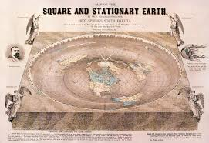
Parashat Semanal
פרשת שבוע
Los sabios se basaron en la mejor información científica disponible; pero la investigación y los descubrimientos más tarde han dado lugar a una información más precisa y exacta.
Tenemos que abordar cuestiones sobre la base del nivel actual de los conocimientos científicos.
Volvamos a la cuestión de la edad del universo, a la luz de la tradición de la Torá y la ciencia moderna.

Slide 7
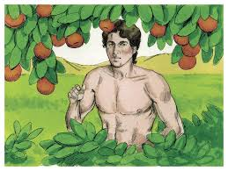
Parashat Semanal
פרשת שבוע
Por qué la edad de 5776?
Los Sabios judíos antiguos calcularon la edad de la humanidad por la suma de las edades de los personajes bíblicos de la época de Adán. Hubo diferencias de opinión en cuanto a la edad exacta, ya que el relato bíblico deja cierto margen para la interpretación.
La Biblia misma no utiliza un sistema de fechas del año del mundo y el sistema de fechas que usamos actualmente (5766) se ha generalizado sólo después de la época talmúdica.

Slide 8

Parashat Semanal
פרשת שבוע
El Tosafot (Gittin 80b, Zo Divrei rabino Meir) -תוספות‎) son comentarios de la época medieval sobre el Talmud) se pregunta por qué es permisible fechar las cartas de divorcio desde olam beriat –creación del mundo-, cuando en realidad los divorcios antiguos (y otros documentos) se fechaban basados en el año del rey gobernante de la tierra en la que los judíos residieron.
De hecho, sin embargo, el sistema de datación actual no data de la creación del mundo, sino a partir de la creación de Adán.

Slide 9
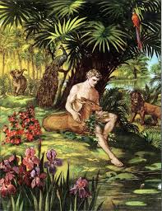
Parashat Semanal
פרשת שבוע
Los Literalistas asumen que la edad del mundo se alcanza mediante la adición de los primeros cinco días de la creación a la edad de Adán.
Esto significaría que el mundo fue creado menos de seis mil años atrás, de ahí la imposibilidad de cualquier cosa existente antes de ese tiempo.
Pero tenemos pruebas inequívocas de fósiles de seres que existieron hace millones de años, y otras pruebas científicas de que el universo llegó a existir miles de millones de años atrás.

Slide 10
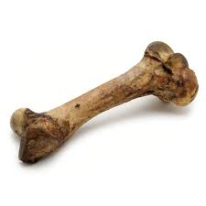
Parashat Semanal
פרשת שבוע
Los literalistas resolvieron el dilema negando la existencia de cualquier cosa antes de 5766 años.
Ellos rechazan la evidencia científica como inexacta, falsa, o con base a suposiciones científicas equivocadas.
Ellos ponen en juego su fe en la verdad de que el mundo es 5776 años de antigüedad.
Los dinosaurios no podrían haber existido hace millones de años; cuando vemos los huesos de dinosaurio, en realidad estamos viendo "huesos de perros que estaban hinchados durante el diluvio de Noé";

Slide 11

Parashat Semanal
פרשת שבוע
o de los huesos que Dios plantó justo para que nos engañaran el pensamiento de que el mundo era mayor que 5766; o de los huesos que han sido fechadas erróneamente debido a la ineptitud de los científicos.
Sin embargo, la Torá realmente nos requiere negar la evidencia científica para justificar el sistema de fechas de los años del mundo?
El Rambam diría que es todo lo contrario, que debemos buscar la verdad y con ello acercarnos al Autor de la verdad.

Slide 12
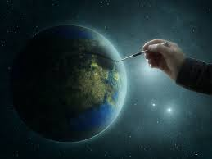
Parashat Semanal
פרשת שבוע
Si la ciencia ha demostrado más allá de toda duda razonable que los dinosaurios existieron hace millones de años, entonces tenemos que rechazar la vista literalista que el universo es 5766 años de antigüedad.
Los Seis Días
Se ha señalado que los seis días de la creación no eran días de 24 horas.
De hecho, el sol no fue creado hasta el cuarto día, por lo que no podría haber ocurrido una puesta de sol o amanecer en los primeros tres "días".

Slide 13

Parashat Semanal
פרשת שבוע
La palabra -yom- "día" podría ser mejor entendida en el sentido de "períodos" de duración indeterminada.
En cada período de la creación, hubo un desarrollo de una etapa simple de una etapa más compleja.
Dado que estos seis "días" de la creación pudieron haber durado miles de millones de años por el cálculo humano, entonces los dinosaurios tenían tiempo de sobra para vivir y extinguirse antes de que Adán y Eva fueran creados en el sexto "día".

Slide 14
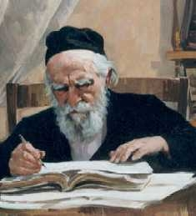
Parashat Semanal
פרשת שבוע
El Rabino Aryeh Kaplan ha citado textos clásicos rabínicas afirmando que el mundo es mucho mayor que los 5776 años que implica nuestro sistema de fechas actual.
El Sefer ha-Temunah, atribuido al Tanna Rabino Nehunya ben ha-Caná, sugiere la existencia de otros mundos antes de que Adán fuera creado.
El Midrash Rabá en Bereshit 1: 5 enseña que hubo "órdenes de tiempo" antes del primer día de la creación registrado en la Torá.

Slide 15
Fuentes: Toráh, Talmud, Jewish Concepts, Wikipedia, Kabbalah Online, Zohar, Rambán, Maimonides, Zev ben Shimon HaLevi “Kabbalah and Exodus”, Rabbi Yissocher Frand
https://www.google.com/url?sa=t&rct=j&q=&esrc=s&source=web&cd=2&cad=rja&uact=8&ved=0CCYQFjABahUKEwiXu_63gbTIAhVGMj4KHZYtA68&url=http%3A%2F%2Ffailedmessiah.typepad.com%2Ffailed_messiahcom%2F2005%2F07%2Frabbi_aryeh_kap.html&usg=AFQjCNHO_gTPuzvvrhZHXkLeWh4YrsTXOQ&sig2=3kCX_a72Dv7trMg-knFyvg
http://failedmessiah.typepad.com/failed_messiahcom/2005/07/rabbi_aryeh_kap.html
Derechos Reservados Shalom Haverim Org
http://www.shalomhaverim.org
Director: -
ELIYAHU BAYONA BEN YOSEF
2 de Jeshvan 5776– Octubre 15, 2015- Monsey New York

